Slide 1
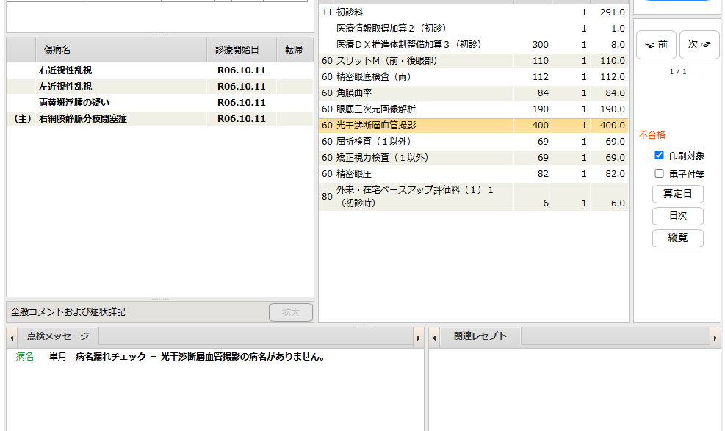
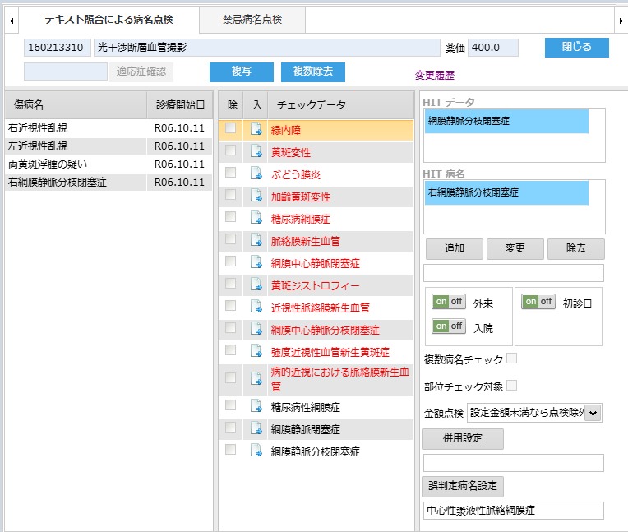
948053：10月社保（外来）
チェックに病名がありますが、
不合格判定されてしまいます。

